Slide 1
Système de contrôle de version(SCV)
Définition:
Est une catégorie de logiciel(outils) qui aident à enregistrer les modifications apportées aux fichiers sur une période de temps en gardant une trace des modifications apportées au code,
Avantages:
Permet e travailler en équipe(travail en parallèle) sur des parties disjointes du projet et gérer les modifications concurrentes.
Revenir à une version précédente (conflits,..)et suivre l’évolution du projet au cours du temps.
La productivité (collaboration efficace, merge).
Amélioré les compétences des développeurs.
Facilite le télétravail.
Assurances à la récupération du projet en cas de crash de pc ou perte de données
Nous informe sur Qui, Quoi, Quand, Pourquoi les changements ont été apportés
Notes:
1,Retourner a une version ultérieure de fichier ctrl +z; ctrl +z; ctrl +z; ctrl +z; ctrl +z;ctrl +z;ctrl +z
2,donner un nom différents au fichier
3,partager le modifications avec nos collègues.
4.T ravailer avec plusieurs pcs sur le meme projet(travail, maison)
3.c’est une application a cesse de fonctionner comment savoir la cause et réparer si on à pas le csv. avec le CSV on peur retourné à un état stable
4, si l’application à un bug , chaque développer créer un autre branche(au lieu de cloner et le mettre quelque part) règle le bug puis chef de projet tester la solution si ellenon il va être adopté et merger la branche principale
Comme vous savez un produit logiciel et développé par un équipe et que chaqu’un peut être situé dans des endroits différents at chaqu’un contribue à un type spécifique de fonctionnalité en modifions le code source (ajout /supprimer).
Un vcs permet au équipes de développeur à communiqué et gérer efficacement les modifications apportées au code source ainsi les informations telles qui à fait et qu’elles modifications ont été apportées
Chaque branche est créer pour l’utilisateur les modification serons pas mergé à la branche principale jusqu’à que le code sois analysé et validé , ce qui implique en gagne en productivité.
-Accélère la livraison de produit
Exemple is Git, Helix core, Microsoft TFS,

Slide 2
Type de SCV
Types de SCV
Local: ancien versions le partage ce fait par copie physique de code , pas de repo distant appelé aussi système e control répéter(gestion et utilisation simple, sensible au panne, permet pas la collaboration).
Centralisé : avec entrepôt centrale qui contient le code et l’historique des changement on à besoin de connexion pour commuter nos changement(SVN) et pour n’importe qu’elle commande et plus de conflits inadapté au grand projets.
Distribué : le client clone le repo distant et travaillé en offline(pas besoin de connexion pour faire les changement en repo locale).si le serveur crashe n’importe qu’elle dépôt client peut copier être copier au serveur(Git, Mercurial).
Notes:
Locale: Simple, assure le suivit des fichiers localement,
SCV centralisé : CSV local on peut pas l’utilisé si on veut collaboré avec d’autre développeurs
Pour cela création de la version centralisé seul serveur contient les versions des fichiers. chaque commit affecte le serveur centrale et visible au autre développeur,
1.Chaqu’un de système à l’informations sur ce que font les autres font dans le projet,
2.L’administrateur à le contrôle des autres développeurs
Le point faible quand le serveur tombe en panne ou bien le HDD est corempue on perd le travail, pour cela la version distribué à été développé,
2,SCV Distribue (comm Git, Mercurial, Bazaar ou Darcs) :
Il y’à une copie de repo (projet)pour chaque développer (contient l’historiques des branches )(plusieurs versions du projet indépendants chaq’un avec son proprehistorique).il peut de déconnecter et travailler localement.
nos commit n’affecte pas le serveur distant(invisible au autre développeur). puis push le changement vers le repot distant.si on pert le disque de dur on le repo distant il y’. à toujours un copie de repo avec un autre développeur .encoignent gestion et utilisation compliqué

Slide 3
Git
Git:
Définition: est un logiciel qui enregistre les modifications (versions) d’un ensemble de fichiers d’un projet souvent utilisé pour la collaboration . .
Architecture:
Répertoire de travail (Workspace, work tree).
La zone de transit/d’index (stagged area )
Dépôt locale(HEAD)<--Démo.
Différentes Etats d’un fichier(répertoire):
Non versionnés (untracked)
Versionnés non modifié
Versionnés modifié (non prêt pour le prochaine commit)
Indexé (staged) (prêt pour le prochaine commit)
ignorée
Notes:
Hist:Lancer par linus torvalds pour hébergé linux à cause de litige avec BitKeeper
Def:Rapide, open source supporté par tout les système d’exploitation
Fonctionement:
1.Repo locale :contient les méta-données et la base de données des objets du projet
2.La zone de transit/d’index :fichier binaire contenant des informations à propos de ce qui sera pris en compte lors de la prochaine commit (espace ou en peut éditer notre changement avant de l’intégrer dans le nouveau commit (commit par sujet)et les stocké dans le dépôt git). On fait des commit par sujet pour bien comprendre les modification au futur
3.Work tree , workspace, reperoire de travail : est une copie personnel de tout les fichiers du projet(versioné et non versionné). on peut modifier sans affecté le travail des autres
Conflits: il intègre le travail qui à été fait simultanément par différents développeur. dans des cas rare des conflits d’edition survient par deux personnes dans une même ligne de même fichier, une assistance humain est demandé par ce SCV pour réglé le conflit

Slide 4
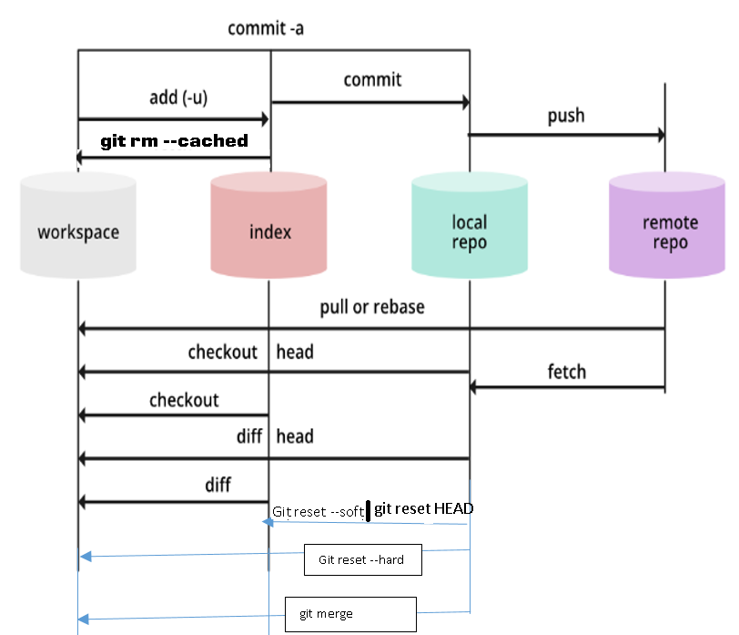
Architecture de Git

Slide 5
Utilisation
Utilisation:
Téléchargé et Installer git (https://git-scm.com/downloads)
Créer un dépôt ( repository ) distant(github, bitbucket, gitlab,...)
Cas nouveau projet
Créer un dépôt local(git init)
Relier le dépôt locale au dépôt distant (git remote add origin)
Créer un premier commit et pusher.
Cas projet existant
Relier le dépôt locale au dépôt distant (git remote add origin)
Pusher le projet(git push origin master)
Notes:
-Les message sans crypté par la clé public et décrypté par la clé privé(meme si on dispose de la clé public on peut rien faire)
Dans windows les clés se trouve dans le home directory dans un répertoire caché

Slide 6
SSH
Génération des clés SSH:
Vérifié si les Clés SSH(public et privé) existantes dans le PC.
ls -al ~/.ssh
généré les clés SSH on utilise la commande
ssh-keygen -t rsa -b 4096 -C your@email.com
Lancé le programme l’agent SSH en arrière plan
eval ‘ssh-agent –s’
Ajouté la clé privé au programme
ssh-add ~/.ssh/id_rsa
Copier la clé public dans le système distant(github, gitlab, bitbucket,…)
Notes:
Git utilise SSH pour communiqué avec dépôt distant(public key, private key)

Slide 7
Les commandes de base
Les commandes :
Initialisé un dépôt
git init, git clone url, git clone –b «branch» url
Lié le dépôt locale au dépôt distant
git remote add origin url
Afficher l’url de dépôt distant
Git remote –v, git remote show orign, git ls-remote
Changer l’url du pointeur vers le dépôt distant
git remote set-url origin url
Supprimé le pointeur vers le dépôt distant
git remote remove origin
figuration nom utilisateur pour envoyé sur dépôt distant
git config –level user.name ‘’ name’’
Notes:
Contenu de .git
1.HEAD: un poineteur vers le dernier commit
Avec git clone : remote va pointer à l’url d’où il été colné
Changer l’url de l’origin : git remote set-url origin url2
Supprimer le remote: git remote remove origin
Afficher le remote url :Git remote –v, git remote show orign, git ls-remote
Configuration
Local/global/system
Affciher une variable git config --get user.name
Git status affiche (non track ,indexé ,non indexé) utilisé gs –s (pour montrer les fichier qui sont dans stagged arrea & et les fichiers dans work directory)
Git checkout: on peut pas le faire avec un fichier supprimé, pour supprimer l’indexation d’une suppression on fair git restore –stagged file

Slide 8
Les commandes de base (Suite)
Configuration email utilisateur pour envoyé sur dépôt distant
git config –level user. email ‘’email’’
Configurer l’editeur de texte à utilisé par git
git config --level core.editor Vim
Créer des alias (raccourcis) au commande
git config --level alias.raccourcis commande (git config alias.st status )
Afficher une variable de configuration
git config --get user.name
Lister Les variables de configuration
git config --list –level()

Slide 9
Les commandes de base (Suite)
Supprimer les fichiers et répertoire non versionnés (untracked state) du WD
Git clean –f file1 file2,…filen← Démo
Ajouter les changement du répertoire de travail vers l’index(stagging area)
git add file1 file2, git add « Folder/»,git add A, git add .
Supprimer les fichiers tracké de l’index(non permanent):
git rm [–cached] « fichier»(supprime de l’index) ←Démo
Afficher l’aide de la commande
git commande --help ; git help --all
Affiches l’état du répertoire de travail et de l’index:
git status [-s] ←Démo
Enregistre les modification indexés(snapshot) vers le dépôt locale(backup):
git commit –m « message» ←Démo
Afficher la différence entre les deux versions WD-index [index-HEAD]:
git diff [--staged] , git diff «com1» «com2»← Démo
Notes:
Git clean : opère sur les fichiers e répertoire untracké(non versionné)
Git rm: qu’on veut que git ne track plus le fichier(exemple ajouté par erreur). pas d’option pour supprimé les fichier dans le rertoire de travail.on peut pas supprimer les fichier untracker avec git rm
Git add: importante pour git commit (étape pour sélectionner ce qui va être commité) marque les fichiers à inclure dans le commit suivant.la commande n’affecte pas le repo locale.git add *(ignore celui qui commence avec « . »)
//////////
-Le message de commit peut contenir les infos suivantes:
1.Ce qui est nouveau 2.Les raisons de changements
////
Git diff –cached (index – commit pointé par head)
Git status affiche (non track ,indexé ,non indexé)
/////////
Git checkout HASH commit.
Va charger l’arbre de commit dans le répertoire de travail.
Ecrire dans le fichier index(stagged area)
Mettre à jour le fichier HEAD à cette commit ( detached head )

Slide 10
Les commandes de base (Suite)
Suspendre temporairement un travail (index& non indexé) et le cache
git stash [-u] ←Démo
Reprendre et appliqué un travail qui à été suspendu[et le gardé dans stash]
git stash pop,[git tash apply]
Supprimé un stash
git stash drop
Ajouter une liste de fichiers et de répertoire à ignoré par git.
Touch .gitignore ←Démo
Afficher l’historique des commits(historique du projet):←Démo
git log, git log –n 2 , git log –oneline,git log --graph, git log –p fichier
Qui à changé la ligne ,quand et comment(méta-données des commits)
git blame [-L start,end] « file » ←Démo
Notes:
Git Stash: prend les changements non commuté(indexé ou bien non indexé) les sauvegarde(planque) pour le reprendre après(prend pas en charge les fichier qui non jamais été indixé).
Git stash pop: reprendre le code cahé et le supprime dans stash
Git stash applay:reprendre le code et le garde dans stash (utile lorsque on veut appliqué le meme code stashé) This is useful if you want to apply the same stashed changes to multiple branches.
Git ignore(.gitignore): on veut que des fichiers soit ignore (log,temp,.tmp,code compilé,repertoire de sortie de build,).le fichier et enregistré dans la racine de dépo locale(**/logs:un reperoire n’importe ou dans RL) !important/*.log
Git blame: affiche les métadonnée du l’autheur du commit, utilisé pour explorer l’historique d’un code spécifique et répondre au question quoi et comment et pourquoi un code à été ajouté a l’historique
Opère sur un seule fichier affiche(l’autheur,date,numéro ligne, contenue ligne)
Examine le fichier ligne par ligne pour savoir pour chaque ligne quand est la dernier modifications et qui est l’autheur de ces modification(sortie de la commande personnalisé selon les options).investigation quand et comment le bug à été introduit etcontacté l’autheur pour des explication sur un morceau de code.

Slide 11
Les commandes de base (Suite)
Etiqueté (vX.Y.Z)les commits pour facilité la lecture de l’historique de dépôt
git tag [-a] «tagname» [–m ’<mes>’ ], git push origin –delete «Tagname»
Annuler les changement s d’un commit et ajout un commit opposée
git revert « commit hash »; git revert HEAD →Démo
Annuler les changement s postérieurs à « commit_hash »(WD,index,Repo)
git reset --[soft|mixed|hard] [SHA-1] | git reset [filename] →Démo
Basculé entre branche et navigué dans l’historique des commits
git checkout [branch] [ commit_hash] [filename]
Restaurer le contenue dans l’index ou WD ou bien les deux
git restore [--source SHA-1] [option] [filename]
Voir les détails d’un commit(contribution):
git show « commit_hash »
Notes:
un autre mécanisme pour créer des snapshot de dépôt git. Est utilisé pour créer des numéros de versions avec sens correspondant au cycles de production de logiciels(major,minor,patch)
--tag d'annotation
--lightweight tag
tag utilisé comme les branches pout pointé un commit spécifique(tag),on utilise pas les options on don juste le nom
--tag d'annotation
peut être utilisé pour annotation stocké commme ensmble d'objets dans la base de donnée de Git,(nom tag, email,date,message,signature GPG)
pour la créer on utilise -a
-m specifie un message
on peut tagé un commit meme on la dépassons
elle peut avoir un message l'autheur, et date different du commit sur laquel elle point(decrire un release sans créer un commit de release)
/////////
git push transfer pas les tags au server distant, pour transféré git push "tagname"
git tag –n: affiche les tags avec les message
--supprimé un tag
git tag -d tagname
/////////////
Git revert (mal comprise) : s’applique uniquement sur des commits ne supprime pas le commit dans l’historique de projet(dépôt local) mail il le supprime de répertoire de travail. On détecte une erreur introduit par un commit au lieu de corrigé manuellement on peut faire git reverse pour corrigé authomatiquement.il prend le commit en question et inverse les changement(file création =>file suppression, text added=>text removed) puis créer un nouveau commit de reverse.
///Quand on veut fixé un commit public on utilise revert on utilise pas reset
////////////////
on veut deplacer le pointeur la branche(reinitialisé le depot) vers une commit postérieure, annul les commit qui suis cette commit mas le répertoie de travail reste le meme.tout d'abord on localise la commit ou on a envie de retourné(git log).
il est tolérabble d'aporté ce type de modification à notre dépot locale.mais à evité de faire ces changement et reécrire l'historique de dépot distant surtout si d'autre devloppeur travail dessus.
meme si les commits n'apparaissent plus dans le journal,elles sont pas supprimé du Git (devient orphelin).avec hard meme je revient au dernier commit mais je perd les modifications.utilise pour unstage des changements rien avoir avec le commit prochain.annulé des changemnt fait dans une experementation locale
Git reset –soft HEAD^ : suprime le dernier commit et retourn a etat staged
Git reset HEAD^: mixed par defaut suprime le dernier commit et retourne à l’etat unsatagé
Git reset –hard HEAD^: suprime le dernier commit et supprime les modification

Slide 12
Branches
Branches:
Une autre versions de projet, une ligne de vie indépendante(linéaire) est un ensemble de commits.
Avantages:
Lancer d’autre version on ayant toujours une version stable.
Tester d’autre implémentions d’une fonctionnalité existante
Possibilité de travailler en Independence et push les changement sans affecté les collègues
Possibilité de marger le code des collèges avec notre changement et de résoudre rapidement les conflits
Efficace Pour testé autre chose
Facilite l’intégration de nouveau membres dans l’équipe.
Notes:
Branche: est un pointeur vars un objet commit.
Dans git en travaille par fonctionnalité pour chaque nouvelle fonction on créer une branche

Slide 13
Branches (Suite()
Commandes sur les branches:
Lister les branches du projet
git branch (locale),git branch –a, git branch –r (distantes)
Ajouter une branch
git branch «branch name », git checkout –b «branch name »
Supprimer une branche
git branch –d « branch name », git push origin --delete « branch name »
Switcher entre deux branches
git checkout «branch name »
Supprimer la référence au dépôt distant
git remote rm origin

Slide 14
Branches(Suite)
Uploader (pusher) les changement dans une autre branche
git push origin « brancheName»,git push origin localbranche :rembranche
git push --set-upstream origin master(propjet existent)
Télécharger les changement de dépôt distant dans le dépôt locale avec
git pull origin (applique les commits de l’origin vers le repo local)
Télécharger les changement de dépôt distant dans le dépôt locale sans intégration de ces nouvelle données dans le repo locale(iniffensive)
git fetch
Intégrer une autre branche à la branche locale courante deux cas
git merge branch (fast forward dans le cas de non divergence)
git merge –no-ff branch (créer un commit pour marqué le merge)
git rebase « brancheName»(modifie l’historique de projet )←Exo
Notes:
Pull = fetch +merge : apportera les changements(fetch) et merge les changement de la branches distante.
fetch: vous pouvez être assuré : fetch ne manipulera, ne détruira ou ne bousillera jamais quoi que ce soit.
Fetch est inoffensive on doit faire merge pour répurqueté les changement dans le répertoire de travail
Pour rempercuté les changement dans l’espace de travail on exécute la commande:
git merge origin/branchname Ou bien git rebase origin branchname
*pour voir les changement on tape « git chekcout origin/branchname»
git diff develop origin/develop
git log develop..origin/develop(voir les commit suplementaire)
Pull : modifé le HEAD on plus de téléchargement il intègre les changement dans l’espace de travail (peut généré des conflits)(pull doit être utilisé avec une copie local propre son changement un commité)
rebase :
applique chaque commit de manière individuel pour avoir un historique propre(créer pas de commit on sait pas quand est ce que le merge à été effectué)
O, peut pas faire de suivit(à ne jamais utilisé dans un dépôt public).—skip pour retour en arriére
merge:
Par default fast farword quand la branche de base n’à pas été modifié pas de création d’un nouveau commit.
1.applique toutes les commit de la branch mergé dans un seule commit ajouté à la fin.
2. Ne change pas l’historique du projet il ajoute juste un commit
Rebase:
1.Trouve toutes les ommits des dux branches et les applique une à une
2. Change l’historique du projet il ne crée pas un nouveau commit pour mergé

Slide 15
workflow de branches:
workflow de branches:
Définition:
Branches de longue durée
Branches de courte durée
le choix d’un workflow dépend des paramètres suivantes
La taille de l’équipe et le Type de projet
Comment l’équipe gère les releases du logiciel.
Exemple de quelque workflow de branche:
Workflow centralisé.
Workflow de branch par fonctionnalité (Feature Branch Workflow)
Workflow GitFlow (non adapté pour les petit projet).
Notes:
Definition: est une recommendation sur la façon d’utilisé Git Pour en profité pleinement et étre productive pour cela on doit le maitrisé..
Git nous donne une liberté a son utilisation il n’impose pas une méthode de travail (dépend de nous et de notre connaissance de la technologie) et on doit le gère d’une manière ou d’une autre c’est la ou il apparu la notion de workflow (flux de travail) qui décrit ce que nous devons faire et dans quel ordre pour que le travail du l’équipe avec git se passe bien de manière cohérente et facile à .
Quel stratégie adopté pour organisé le workflow de collaboration pour livre rapidement. permet de determine les roles et les responsabilté
Le nommage des branches dépend de l’équipe
-Branches de longue durée: utile pour les grands et complexe projets la branche master et la branch develop ont une existence long jusqu’à la fin de projet le code plus au moins stable les commit sont moins fréquentes (une fois qu’on à bien testé) .
-on fait jamais de commit à la branche master(branche de production) l’ajout se fait par l’intégration (merge)
Devlop : on créer une branch pérenne « develop » à coté de master « place sur ou introduire du code qui peut cassé notre projet» .on à besoin d’une stratégie de teste pour s’assuré de ne pas introduire de bug à master l’hors des merge (inconvénient on peut pas développer plusieurs fonctionnalité en parallèle- il y’à qu’un seule ou deux développer peut travailler activement sur le projet, supprimer ou restore une fonctionnalité est un challenge)
Branches de courte durée: utile pour les petit et grand projet généralement créer pour une fonctionnalité particulière. Dans un projet on créer fréquemment ce genre de branche on travail dessus et on les merge puis on les supprime.

Slide 16
workflow de branches (suite):
Workflow centralisé :
Toute l’équipe travail sur la branche master.
Le code n’as pas besoin d’être contrôlé.
On travail seule ou bien équipe hétérogène (chaque membre est spécialisé front-end back-end )
On veut livré rapidement.
Workflow de branch par fonctionnalité:
Le développeur créer une branche à chaque fois qu’il commencent à implémenté une nouvelle fonctionnalité.
Branche master est l’historique du projet(branch pérenne) testé et sans bugs.
La nouvelle branche doit avoir un nom descriptive et pusher au dépôt centrale.
La nouvelle branche doit être mergé au master avec un pull request.
Permet de tiré profit des pull request( discussion autours d‘une branche).
Notes:
1.Workflow Centralise :si comme ci on travail avec un CSV centralisé.stratégie 0 Branch, tout les développeurs fond des changement sur la branche principale(branche par défaut) puis la mergé une fois terminé. Les cas de figure ou il est utilisé
1.Le code n’à pas besoin d’être contrôlé (on travail seule, une petite équipe chaqu'un spécialisé dans un Domain (back-end, front -end),qu’on veut livré rapidement parce que La revue de code prend du temps).répondue dans la collaboration entre chercheur(domain scientifique)
-efficace pour une petite équipe( qui communique bien) parce que ils ne modifie pas la même partie du code simultanément.
Avent d’envoyé les changement il fau faire un fetch et un rebase pour évité les conflits(historique lineaire).
*Etapes suivé par le developeur:
1.cloner
2.faire des commits dans le branche principale locale
3.fetch la branhe principale distante
4.meger la brache principale distante(rebase ces changements au top qui peut généré des conflits)
5.pusher la branche principale local
*****
inconvignent:
-utilise pas le potentiel donné par git
-difficile de trouvé le moment stable pour faire un release de changement
- beaucoup de conflits, développé d’autre fonctionnalité et réglé les problème
-difficile de supprimé et de restauré des fonctionnaliste
-Perte de temps dans le réglage de conflit au lieu le développement
////
Workflow de branch par fonctionnalité:
Extension de précédant, branche master est l’historique officiel du projet contient code stable et déployable.il y’à toujours un dépôt centralisé .mais au lieu de pusher dans la branche master, Le développeur créer une nouvelle branche(branche fonctionnelle) à chaque fois qu’il commencent de créer une nouvelle fonctionnalité. La branche fonctionnelle doit avoir un nom descriptive.
-Une fois la fonctionne est terminée le développeur suit les étapes ci dessous:
I)methode1
1.Cloner le dépôt distant
2.Créer une branche de fonction depuis la branche principale
3.Faire les commits dans feature branche.
4.Pull la branche principale distante
5.Mergé la branche de fonction on vers la branche principale
6.Pusher la branche principale
7.supprimé la branche fonctionnel
II)Methode 2(PR)
avant que la branche soit mergé à la branche master doit être vérifié et contrôlé qu’il contient pas d’erreur.le développeur réer un pull request.puis les autre membre revoit le code et laisse des commentaires une fois c’est bon il mergent.
Les étapes comme c’est dessus.
1.Cloner le dépôt distant
2.Créer une branche de fonction depuis la branche principale
3.Faire les commits dans feature branche.et pusher le travail dans la branche de même nom dans le serveur
4.Si on à besoin d’aide ou de feedback ou qu’on pense que la branche est prête pour mergé on ouvre une pull request.
5.Apré que le code soit revue et signé par les reviewer on peut la mergé vers master.
6.Unr fois mergé à master, la fonction est prête pour déploiement.
Avantages:
-Partagé une fonction sans touché au code officiel.
-Promouvoir la collaboration avec des pull request et mege de revue
-permet de travailler sans perturbé le code de base et la branche principale ne contient pas d’erreur.
-idéal quand on à besoin de maintenir une seule version dans la production.
Invonvignant:
1.Le code de production peut être instable fréquemment.
2.Non adéquate quand on à besoin de plans de release.
3.Résout rien en terme déploiement, environnements, et release.
4.n’est pas recommandé quand à besoin de multiple versions on production.

Slide 17
workflow de branches (suite):
Workflow GitFlow :
Un modèle de branchement stricte.
Branches de fonctions sont bifurqué depuis la branche «develop»
«Main» contient le code prêt à la production qui peu être publié .
«develop» branche de développement et d’intégration(zone de transit).
Chaque fonction à sa propre branche à la fin sera intégré à «develop»
Branches de versions sert à séparé un code préparé pour un déploiement bifurqué depuis « develop » et déployé dans un environnement de teste.
Merger le release vers «develop » et master à la fin des testes.
La branche «Main» suit uniquement les releases(les commits vers «Main» sont des merges des branches « release» et «hotfix») après contrôles et testes.
Branche correctif« hotfix » bifurqué depuis master pour fixer un bug dans « Main» . Chaque changement est mergé vers «Main» et « develop ».
Notes:
Gitflow: modèle de branchement de projet git, chaque branch à un rôle spécifique. comment et quand il faut que les branches vont interagir. Ce qui fait une grande aide dans l’implémentation de processus d’inrtégration continue et le processus de livraison continue.
Main :créer au début du projet et maintenue tout au long du processus de développent.tagé en plusieurs commits dans le but de montré les différentes versions du code. Le code et stable est un avantage en cas de problème dans les autre branches. souvent utilisé comme branche d’intégration pour la branche develop.
La branch develop: est souvent utilisé comme branche d’integration pour les branches de fonction
Branche de fonction: et bifurqué depuis develop (le parent).quant on termine de implementation de la fonction on l’intègre a develop. Les branches fonction n’interacte jamais avec le master

Slide 18
workflow de branches (suite):
Avantages:
Vérification du code avant l’intégration dans les versions.
Facilite la publication de nouvelle version de logiciel et la planification des versions
Adapté quand on à plusieurs versions en production.
Séparer le nouveau développement de travail achevé(développement parallèle).
Inconvénients:
Ralentir le développement lorsque on à de grandes demande d’extraction (pull request).
Perte du Temps dans l’intégration des grandes fonctionnalité et la résolution des conflits et exécution de plusieurs cycle de teste (deploy, test, fix).
L’historique de projet est rempli de commits de merge
Notes:
Avantages
Nous permet de vérifie chaque ligne de code avant qu’elle soit intégré dans les version

Slide 19
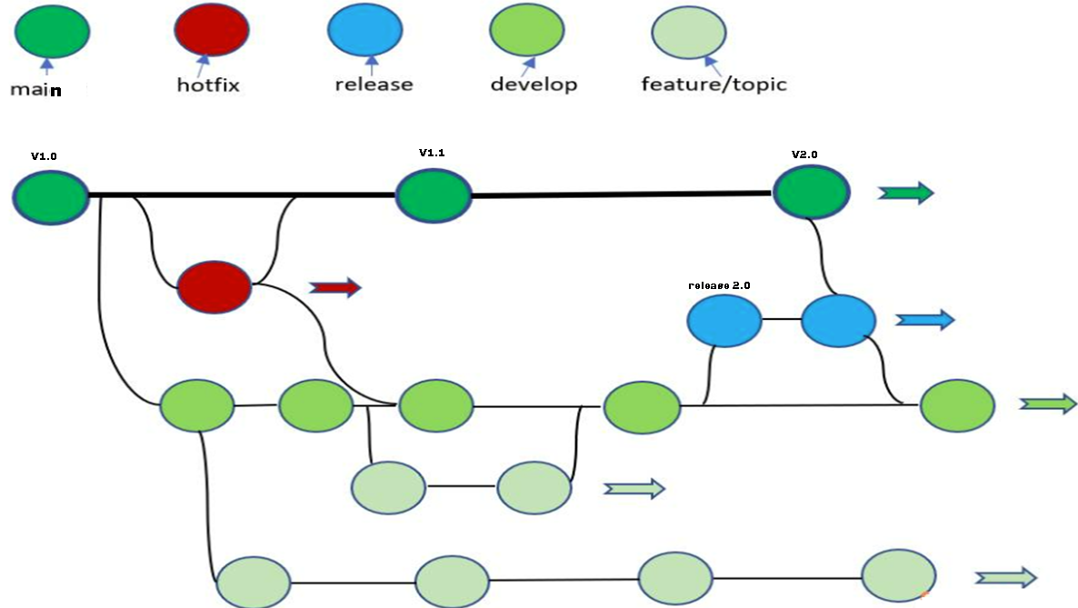
Notes:
Branche release:une fois la branche develop contient suffisamment de fonctionnalités une branche release est bifurque de develop. une fois créer pour un cycle de release aucune fonction ne peut êtres ajouté a partir de ce point juste la tache de fixation de bug et d’autre taches relatives au release peuvent ajouté à cette branche une fois le release est fait on doit mergé ce release à la branche master avec un tag d’une nouvelle versions. aussi il faut mergé le release vers la branche develop car il peut avoir des changement(progressé) qui sont pas dans develop. ces branches permet de devisie l’équipe une partie travail sur le release et l’autre pour développé des nouvelle fonctions pour la prochaine release
Hotfix: bifurqué depuis master utilisé pour corrigé rapidement la release en production. À la fin de correctif il doit étre mergé vers « main » et « Develop » le merge à « Develop » est critique pour s’assuré que le correctif persiste dans les prochaine release.avoir une line de developpement pour la correction des bugs nous evitent l’interuption de reste du workflow et attendre la prochaine release

Slide 20
Conflits
Conflits
Définition:
Deux branches distinctes modifie le me fichier
Les conflits sont couteux et prend de temps
Les conflits affecte la personne qui à fait le merge
Les autres membres de l’équipe ignore le conflit(vont pas le percevoir)
Git marque le fichier en confit et arrête le processus de merge (création de nouveau commit)et au développeur de résoudre le conflit
Deux types de conflits au démarrage ou bien pendant le processus de merge

Slide 21

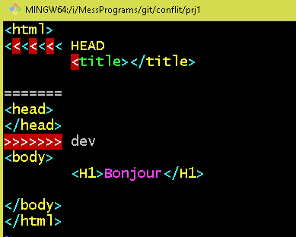
Conflits(Suite)
Résoudre un Conflit
Pour réglé le conflit on doit comprendre ce que votre collègue à fait
À t’il édité le même fichier à la même ligne(plus courant)?
À t’il supprimé un le fichier qu’on à modifié?
Est-ce que on à jouté (tout les deux) un fichier avec même nom?
Réglé un conflit en allons on avant:
Git nous entoure la zone de coflit avec deux marqueurs ‘’<<<<<<HEAD’’ Et ‘’>>>autre_nom_branche
Le contenue après le premier marqueurs vient de notre branche locale courante
Git utilise ’’=====‘’ pour séparé les deux contenues
Notes:
Deux branches distinctes modifie le me fichier
Les conflits sont couteux et prend de temps
Les conflits affecte la personne qui à fait le merge

Slide 22
Conflits (suite )
Cette marque ‘’>>>autre_nom_branche’’ pour indiqué de qu’elle branch vient le changement
Il faut nettoyé les lignes pour ce la
Consulté le collègue qui à écrit le code qui à généré le conflit pour décédé quel code est correcte (peut être son code ou bien notre code peut être une mixture des deux)
Une fois nettoyé il faut sauvegardé le fichier puis l’indexé (stagged )et faire un commit.
Réglé un conflit avec retour en arrière :
git merge --abort
Si on commit une erreur l’hors de la résolution d’un conflit
Notes:
On peut toujours retourné à l’état avent le merge avec la commande « git merge –abort »
si

Slide 23
Collaboration
Requête Pull (pull request):
Est un moyen qui facilite la collaboration entre les développeurs(demande au propriétaire de faire un pull).
Les avantages:
Ralentis pas le projet et augmente la vitesse de développement.
Code de haute qualité à cause de revue itérative du code.
Partage de savoir entre les membre de l’équipe.
Opportunité d’approuvé ou non une fonctionnalité avant qu'elle soit intégré dans le projet officiel.
partage du sentiment appartenance.
Utilisation:
La manière d’utilisé les requêtes pull dépend de modèle de développement utilisé dans le projet mais le processus en général est comme suit.
Notes:
Interface conviviale pour discuté les changements proposé avant de les intégrés.
Manière d’informé les autres membres qu’il à finit le développement de la fonctionnalité
PR : On lui demande de faire un pull de la branche depios notre repo
Quand on fait un fork il apparait dans la liste des dépôt dans github et on peut le cloné dans la machine locale et modifie puis pusher dans le fork dans github
Pull request offre un forum pour discuté des changement proposé avant d’étre intégré dans le branche partagé
Les 5 fonctionnalité principal qui garantis que les pull request vont fonctionné de maniéré efficace
1.Ajouter un reviewer
2.Ajouter des Commentaires sur toute les choses(dans un fichier a part ou bien dans le code)
Reviewer peut faire des suggestions ou bien félicité le membre de l’équipe de son pièce de code brillant (commentaire sur un pull request , sur un commit , sur une ligne, sur un fichier)
3.Revue itérative:
Une pull request créer un boucle de feedbock (on écrit un code ,l’equipe revoie le code, on incorpore des changement) puis l’equipe approuve, puis merge
Le viewer vois juste le ernier changement dans la pull request

Slide 24
Collaboration(Suite)
Le développeur crée la fonctionnalité dans une branche dédié dans le dépôt locale.
Le développeur push la branche dans le dépôt distant ( github, bitbucket,…)
Le développeur crée une pull request via le site distant
Le reste des développeurs de l’équipe relisent le code, le discute ,le modifie (commit de suivit).
Le mainteneur de projet merge la fonctionnalité dans le dépôt officiel(branche master) et ferment le pull request.

Slide 25
Collaboration (Suite)
Bifurquer le dépôt (fork): le collaborateur bifurque un dépôt existant et fait des PUSHs à son dépôt personnel(sans permission).les changement peuvent être intégré au dépôt source que par le mainteneur de projet(populaire en projet open source).les requêtes pull est utilisé pour informe le mainteneur des changement des changements (à mergé si des changements significatif).
Dépôt partagé: les collaborateurs on un accès à un dépôt partagé. Les requêtes pull sont utiles puisque elles inities la revue de code avant que les changements soit mergé dans la branches principale de développement. Utilisé dans les petites équipes et organisations et collabore sur des projets privés.

Slide 26
Collaboration dans un open source
On veut contribué dans un open source bifurque le dépôt et ajouté une fonctionnalité ou une mis à jours n faire une requête pull(pull request) mas la question comment gardé à jour le dépôt bifurqué avec le dépôt principale(ou on à bifurqué ) donc on à trois étapes.
Bifurqué le dépôt
Faire un changement et faire un requête pull(pull request)
Gardé le dépôt bifurqué à jour avec dépôt principale
Bifurqué le dépôt:
Depuis github cherché le projet puis bifurqué.
Cloné le dépôt bifurqué puis faire les changements avec ’’git clone « url »
Ajoute un autre remote « upstream » qui pointe vers le dépôt principale
Notes:
Quand on fait un fork il apparait dans la liste des dépôt dans github et on peut le cloné dans la machine locale et modifie puis pusher dans le fork dans github
Deux solution
Solution 2
1.avec github le boutton (sync fork)
2.git fetch
3.git merge origin/master

Slide 27
Collaboration dans un open source
Faire un changement et faire un requête pull(pull request):
master de dépôt bifurqué et le miroir du master du dépôt principale
Créer une nouvelle branche (git branch « newFeature »)
Ajouté notre nouvelle fonctionnalité.
Commit et pusher vers le dépôt bifurqué (dans la branche « newFeature »)
Dans github apparait un bouton « »
Une foie accepté par le propriétaire du dépôt on voit quelle(PR) à changé de statut à accepté et fermé.
Mettre à jour le dépôt bifurqué en locale:
Ajouté un autre remonte à notre dépôt locale qui va pointé vers le dépôt d’origine(la on à bifurqué)
git add upstrem « url de repo d’origin ou on à forker »
Notes:
Quand on fait un fork il apparait dans la liste des dépôt dans github et on peut le cloné dans la machine locale et modifie puis pusher dans le fork dans github
Deux solution
Solution 2
1.avec github le boutton (sync fork)
2.git fetch
3.git merge origin/master

Slide 28
Collaboration dans un open source
Récupéré depuis le dépôt distant les branches et leurs commis dans le dépôt locale avec la commande fetch.
git fetch upstream
Cacher les changements et merger les changement vers note dépôt locale
git stash, git merge upstream/master
Ou bien
git rebase upstream/master
Commiter les changements et pusher les changement vers le dépôt bifurqué
git commit –am ‘’mergé depuis upstream’’, git push origin master
Récupéré les changement cachés
git pop

Slide 29
MERCI

Slide 30
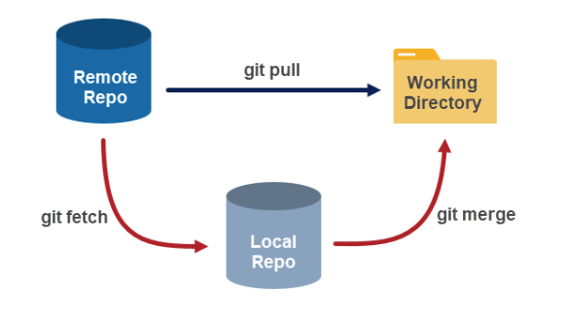

Slide 31
Démo CLEAN
Créer repo local
echo "tracked" > ./tracked_file
git add ./tracked_file
echo "untracked" > ./untracked_file
git status
Git clean -f
Demo RM
Git init
Touch file1 file2
Git add .
Git rm file1 (error il faut commité)
Git commit –m « inital commit »
Git rm file 1
Git status
Demo Status
git init
Touch index.html
gs
Git add index.html
Gs
Git commit –m ’initial commit’
Gs
Git rm index.html
gs
Démo commit
Git init
Touch index.html
Git add index.html
Gs
Git commit
Git log
Changer index.html
Git commiy --amend

Slide 32
Démo stash
Créer depo stash
Créer une configuration la configuration suivante
Index.html v1 indexé,v2 an wd
Git stash pushLes commandes de base (Suite)
Git add .,git commit
Créer une configuration la configuration suivante
Index.html v1 indexé,v2 an wd,Style.css en wd
Git stash push
Gs
Git stash show
Git stash pop
git stash show
Créer une configuration la configuration suivante
Index.html v1 indexé,v2 an wd,Style.css en wd
Git stash push –u
Git stash applay
git stash show
Git stash drop
git stash show
Ignoré un fichier déjà commité
Init
echo /vendor >> .gitignore
echo *.log >> .gitignore
echo DBNAME=db>> .env
touch app,log
Git add .
gs
Commiter
git rm --cached .env
git commit -m "Start ignoring .env"

Slide 33
Démo Log
Predre projet stash ou bien clone git@github.com:facebook/create-react-app.git
Workspace avec (file1.html,file2.html ,css/style.css)
commite r « add file1,file2,style»
Changer file1,html indexer et commite
Git log –n 1,git log ,git log --before 2022-12-19,git log –after 2022-12-20, git log –autor=‘’username’’, git log – file1.html,git log com_id HEAD,git log –stat, git log --reverse
Démo diff
créer un remo local
Créer un fichier text et on le ommit
Exécuté diff commande (rien e s’affiche)
Modifié le fichier text
Exécuté la commande dif

Slide 34
Démo reset
Echo ‘reset’ >> a.txt 8. git ls-files –s
git ls-files –s 9.gs
Git add a.txt 10. git reset --hard
git ls-files –s
git commit -am"update content of a.txt“
//--hard //soft
echo 'new file content' >> new_file --11. 5 et 6 et 7 +
git add new_file 12. git add a.txt
echo 'changed content' >> a.txt 13. git ls-files –s
CMD | Objet | Cas d'utilisation courants
reset | Commit
reset | File | Supprimer les changements de fichier de l’index (Unstaged changes)
Checkout | Commit | Basculer entre branches ou inspecté les anciens commits
Checkout | File | Supprime les modifications dans le Répertoire de travail
revert | Commit | Annule les commits dans une branche
revert | File | /
Notes:
Pour –soft basculer vers initial commit
1.gs && git ls-files - s
2.git reset –soft commitID
3. 1.gs && git ls-files – s
RQ: On voit comme quoi des ficher sont prêt pour le commit(déjà dans l’index).la deuxième command indique que l’index n’a pas changé. Exécute git log on remarque une seul commit dans le journal

Slide 35
Revert Commande
récupère un fichier supprimé(Revert)
1.Git init
Faire des comit s
Supprimer un fichier + commit
Faire des commits
Recherch commit qui a supprimer le fichier
git log --diff-filter=D –summary
git revert SHA-1
Démo Revert
1.Git init
echo(some text) >> README.md
git add .
Git commit –m « initial commit »
Echo ‘bas update’ >> README.md
git commit –m ’’ bad update’’
git revert SHA-1(faire le changement)
Git commit -a
Démo rever1
mkdir revert_project 13.git log --oneline
cd git_ revert_project /
git init .
touch file1
git add file
git commit -am « initial commit«
echo “content" >> file1
git commit -am "add new content to file1“
echo “add line content" >> file1
git commit -am“add content to file1“
git log
git revert HEAD

Slide 36
récupère un fichier supprimé(Checkout)
Faire des comit s
Supprimer un fichier + commit
Faire des commits
Recherch commit qui a supprimer le fich
git log --diff-filter=D –summary / git log -n 5
git checkout SHA-1~1 filename
Demo Tag
Creér initial commit
Créer un deuxième comite
Git tag –a v1,0 –m ’ tag1message’
créer 3éme commit
Git tag v2,0
Git tag -n
Faire un 4éme commit
git tag -a v3.0 -m "New release for v3.0“
Git tag show tagname
$ git tag <tag_name> HEAD
git tag <tag_name> HEAD~1
Git tag –d tagname

Slide 37
Démo rebase
cloner git@github.com:cameronmcnz/rebase-github.git
Switcher vers la branche feature
Afficher le log
ls voir les fichier
Rebase master dans feature
Rebase feature Dans master
Démo blame
cloner git@github.com:facebook/create-react-app.git
git blame README.md
git blame -L 1,5 README.md
git blame -e -L 1,5 README.md
git log –p « commit_id »
Faire une démo de blame dans github avec projet xibo
Notes:
https://www.theserverside.com/blog/Coffee-Talk-Java-News-Stories-and-Opinions/
Git log –graph –branches --oneline

Slide 38
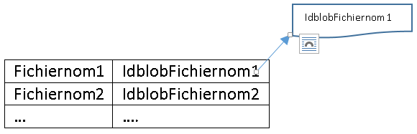
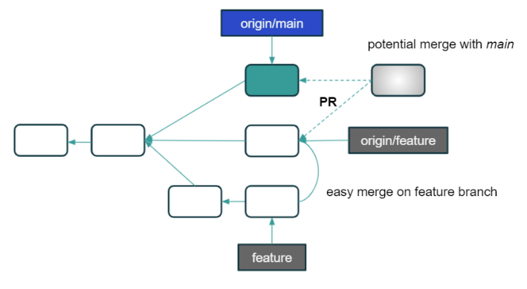

Slide 39
Démo Système de gestion des états interne
Répertoire de travail
Modification du fichier
echo ‘Hello’ >> file1
git status
Git add file1
Créer un dépôt avec un fichier vide:
mkdir prj1
git init
touch file1
git add file1
git commit –m «init ial commit»
HEAD (commit history)
Staging index(.git/index)
git ls-files –s/m/o
Git commit –m ‘’message’’
Notes:
Ce mécanisme est appelé 3 arbres
Le répertoire de travail est représenté par le système de fichier et il est représentatif des changement sur les fichiers et répertoire
Les changement font partie de premier arbre
2Stagging index :il track les changement de répertoire de travail promu avec git add qui vont être stocké dans le commit prochaine(second valeur est le hash de contenue du file1) mecanise de cache interne complexe

Slide 40
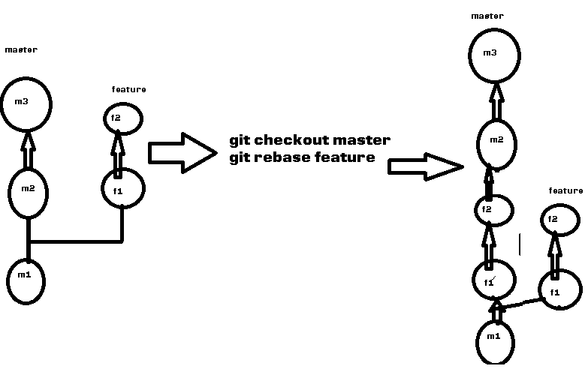
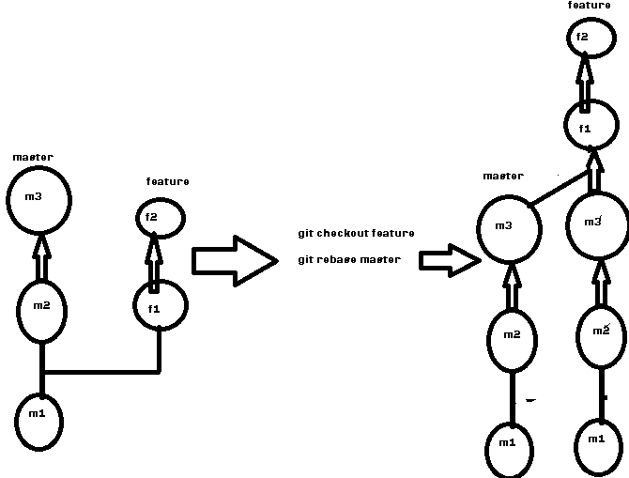

Slide 41
